Slide 1
线段树和树状数组
及简单应用

Slide 2
一、线段树

Slide 3
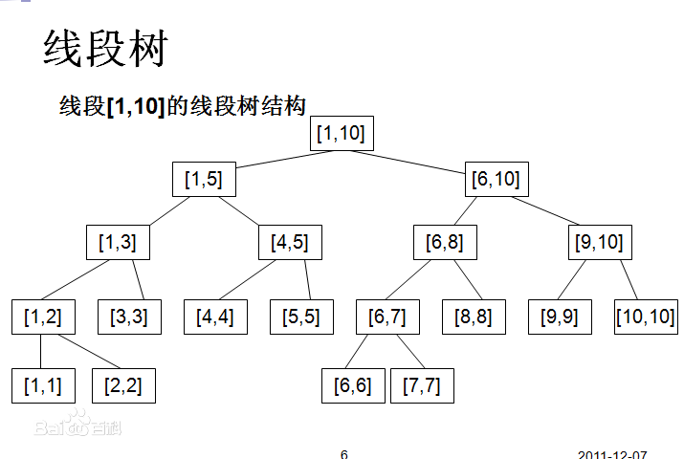
线段树
线段树是一种二叉搜索树，与区间树相似，它将一个区间划分成一些单元区间，每个单元区间对应线段树中的一个叶结点。
使用线段树可以快速的查找某一个节点在若干条线段中出现的次数，时间复杂度为O(logN)。而未优化的空间复杂度为2N，实际应用时一般还要开4N的数组以免越界，因此有时需要离散化让空间压缩。

Slide 4
线段树作用
它功能强大，支持区间求和，区间最大值，区间修改，单点修改等操作。
线段树原理
线段树的每一个节点都储存着一段区间[L…R]的信息，其中叶子节点L=R。它的大致思想是：将一段大区间平均地划分成2个小区间，每一个小区间都再平均分成2个更小区间……以此类推，直到每一个区间的L等于R（这样这个区间仅包含一个节点的信息，无法被划分）。通过对这些区间进行修改、查询，来实现对大区间的修改、查询。
这样一来，每一次修改、查询的时间复杂度都只为O(log2n)。

Slide 5
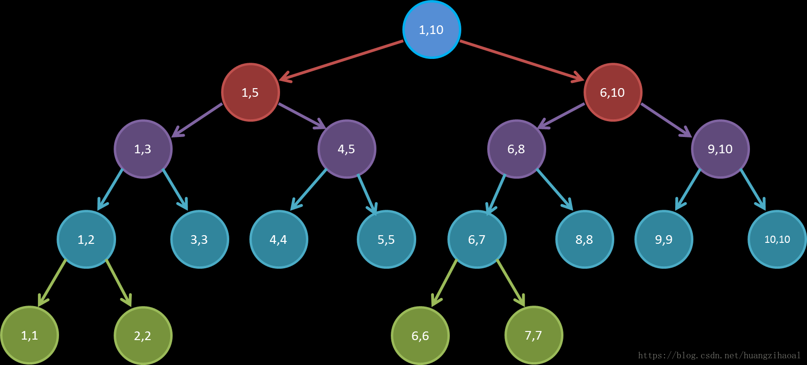
下图就是一棵[1…10]的线段树的分解过程（相同颜色的节点在同一层）

Slide 6
储存方式
通常用的都是堆式储存法，即编号为k的节点的左儿子编号为k∗2 k*2k∗2，右儿子编号为k∗2+1 ，用位运算优化一下，以上的节点编号就变成了k>>1,k>>1|1。其它储存方式请见指针储存和动态开点。通常，每一个线段树上的节点储存的都是这几个变量：区间左边界，区间右边界，区间的答案（这里为区间元素之和）
struct node
{
int l,r,sum,max,lazy;
}a[N];//N为总节点数
void update(int k)//更新节点k的sum
{
a[k].sum=a[k<<1].sum+a[k<<1|1].sum;
a[k].max=max(a[k<<1].sum,a[1<<1|1].sum);
//一段区间的元素和等于它的子区间的元素和
//一段区间内的最大值等于左区间的最大值和右区间最大值的最大值
}

Slide 7
初始化
void build(int k/*当前节点的编号*/,int l/*当前区间的左边界*/,int r/*当前区间的右边界*/)
{
a[k].l=l,a[k].r=r;
if(l==r)//递归到叶节点
{
a[k].max=a[k].sum=number[l];//其中number数组为给定的初值
return;
}
int mid=(l+r)>>1;//计算左右子节点的边界
build(k<<1,l,mid);//递归到左儿子
build(k<<1|1,mid+1,r);//递归到右儿子
update(k);//记得要用左右子区间的值更新该区间的值
}

Slide 8
单点修改
void change(int k/*当前节点的编号*/,int x/*要修改节点的编号*/,int y/*要把编号为x的数字修改成y*/)
{
if(a[k].l==a[k].r){a[k].max=a[k].sum=y;return;}
//如果当前区间只包含一个元素，那么该元素一定就是我们要修改的。
//由于该区间的sum一定等于编号为x的数字，所以直接修改sum就可以了。
//pushdown(k);
int mid=(a[k].l+a[k].r)/2;//计算下一层子区间的左右边界
if(x<=mid) change(k<<1,x,y);//递归到左儿子
else change(k<<1|1,x,y);//递归到右儿子
update(k);//记得更新点k的值
}

Slide 9
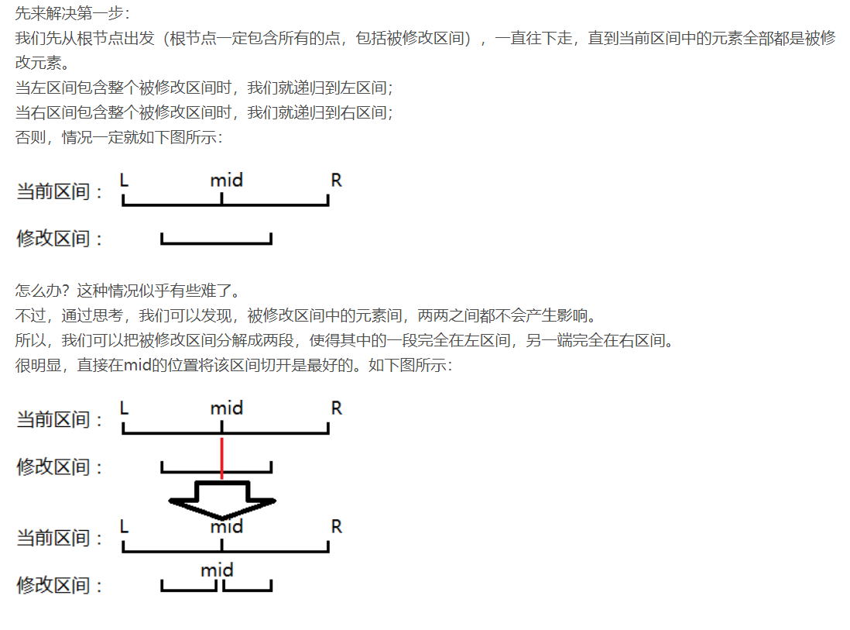

Slide 10
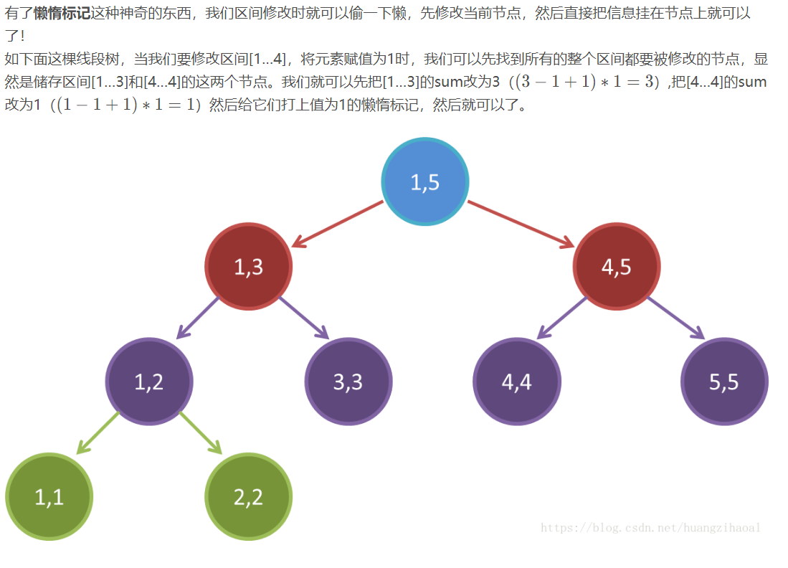
Thank You For Watching !
You could add something here

Slide 11
区间修改
void changeSegment(int k,int l,int r,int x)
//当前到了编号为k的节点，要把[l..r]区间中的所有元素的值+x
{
if(a[k].l>=l&&a[k].r<=r)//如果找到了全部元素都要被修改的区间
{
a[k].sum=(a[k].r-a[k].l+1)*x;
//更新该区间的sum
a[k].max=x;
//更新该区间的max
a[k].lazy=x;
//懒惰标记叠加
return;
}
pushdown(k);
int mid=(a[k].l+a[k].r)>>1;
if(r>mid) changeSegment(k<<1|1,l,r,x);
if(l<=mid) changeSegment(k<<1,l,r,x);
update(k);
//记得更新点k的值
}

Slide 12
下传标记
void pushdown(int k)//将点k的懒惰标记下传
{
if(a[k].lazy==0){return; }
//如果节点k已经是叶节点了，没有子节点，那么标记就不用下传，直接删除就可以了
a[k<<1].sum=(a[k<<1].r-a[k<<1].l+1)*a[k].lazy;
a[k<<1|1].sum=(a[k<<1|1].r-a[k<<1|1].l+1)*a[k].lazy;
a[k<<1].max=a[k<<1|1].max=a[k].lazy;
//给k的子节点重新赋值
a[k<<1].lazy=a[k<<1|1].lazy=a[k].lazy;
//下传点k的标记
a[k].lazy=0;//记得清空点k的标记
}

Slide 13
单点查询
int findmax(int k)
{
if(a[k].l==a[k].r)
{
return a[k].max;
}
pushdown(k);
if(a[k<<1].max>a[k<<1|1].max)
return findmax(k<<1);
else
return findmax(k<<1|1);
}

Slide 14
区间查询
int query(int k,int l,int r)
//当前到了编号为k的节点，查询[l..r]的和
{
pushdown(k);
//如果当前节点被打上了懒惰标记，那么就把这个标记下传，这一句其实也可以放在下一语句的后面
if(a[k].l>=l&&a[k].r<=r) return a[k].sum;
int mid=(a[k].l+a[k].r)>>1;
int x=0;
if(r>mid) x+=query(k<<1|1,l,r);
if(l<=mid) x+=query(k<<1,l,r);
return x;
}

Slide 15
二、树状数组

Slide 16
树状数组是什么
树状数组(Binary Indexed Tree(B.I.T), Fenwick Tree)是一个查询和修改复杂度都为log(n)的数据结构。主要用于查询任意两位之间的所有元素之和，但是每次只能修改一个元素的值
单点更新与区间查询

Slide 17
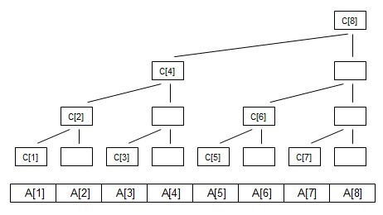
C[1] = A[1]; C[2] = A[1] + A[2]; C[3] = A[3];
C[4] = A[1] + A[2] + A[3] + A[4];
C[5] = A[5];
C[6] = A[5] + A[6];
C[7] = A[7];
C[8] = A[1] + A[2] + A[3] + A[4] + A[5] + A[6] + A[7] + A[8];

Slide 18
可以发现，这颗树是有规律的：
C[i] = A[i - 2^k+1] + A[i - 2^k+2] + ... + A[i];
//k为i的二进制中从最低位到高位连续零的长度
例如：i = 8(1000)时候，k = 3.
这个怎么实现求和呢？
例如：求前7项和，sum = C[7] + C[6] + C[4];
二进制位：7：111 6：110 4：100
再例如：求前3项和，sum=C[3]+C[2]
二进制位：3：11 2：10
再再例如：求前8项和，sum=C[8]
二进制位：8：1000
不难看出例子1中7->6 7的最右一个二进制为1位变成了0
如何将最后一个1变成0？x-x&(-x) 其中x&(-x)
以6为例：+6：0 110 -6 1 010
6&(-6) = 0 010 即（2^k,k为最后一个1出现位)

Slide 19
怎么建立树状数组呢？
树状数组涉及到单点更新和区间查询：
1.区间查询：区间查询查询数组中区间[1,R]元素的和.
上面已经讲到，前n项和的处理办法
代码：
int getsum(int pos){ //求A[1 - pos]的和
int res = 0;
while(pos> 0){//注意此处不能等于0
res += c[pos];
pos -= lowbit(i);
}
return res;
}
查询区间[L,R]时：getsum(R)-getsum(L-1)

Slide 20
2.单点更新：
当我们修改A[]数组中的某一个值时 应当如何更新C[]数组呢
例如：更新A[2]: C[2]、C[4]、C[8]更新
二进制：2 ：10 4：100 8：1000
2+2&(-2) =4
再例如：更新A[3]: C[3],C[4],C[8]
更新 3+3&(-3) =4

Slide 21
完整代码：
int n;
int a[maxn],c[maxn]; //对应原数组和树状数组
int lowbit(int x){
return x&(-x);
}
//单点更新
void updata(int pos,int k){ //在i位置加上k
while(pos <= n){//n为数的个数
c[pos] += k;
pos += lowbit(pos);
}
}
//区间查询
int getsum(int pos){ //求A[1 - pos]的和
int res = 0;
while(pos> 0){//注意此处不能等于0
res += c[pos];
pos -= lowbit(i);
}
return res;
}
初始化：memset(c,0,sizeof(c))

Slide 22
三、简单应用及技巧

Slide 23
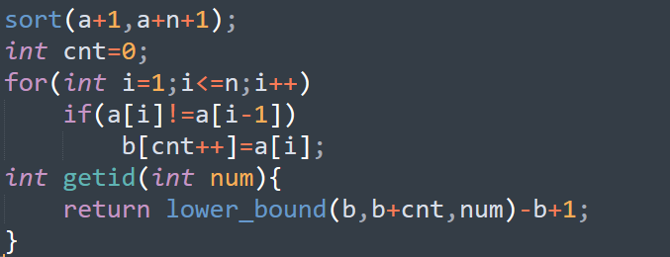
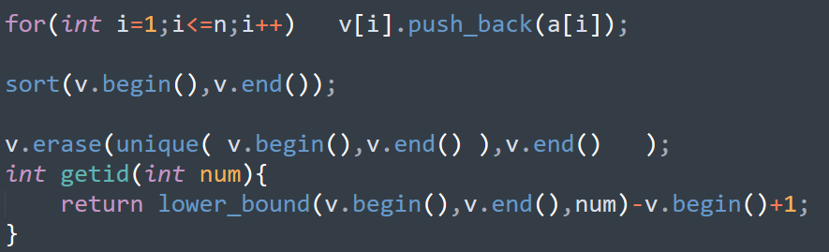
离散化
先了解一下离散化的概念，把无限空间中有限的个体映射到有限的空间中去，以此提高算法的时空效率。
就是他要求上限是10^9，但是可能真正用到的有用的点却只有几千或者几万而已，而如果你直接用上限来做的话，任何CPU都无法运行。
离散化在线段树方面有着很大的用途：
通常在建立权值线段树或权值树状数组时。
比如数据过大时，建立线段树无法开辟那么多单元，此时就要用到离散化了。

Slide 24
偏序问题
偏序问题：
n元组 A, B，定义偏序关系A<B为A的每一维都小于B.
对于任何一个 n 元组 x，求有多少个n元组y满足 y < x ?
n==1（一维偏序）
直接排序
n==2（二维偏序）
第一维sort+(线段树或树状数组)，CDQ分治，归并排序
n>=3维
这次不涉及，感兴趣去了解
例：POJ-2299
大致题意：
给你一个长度为n的序列，每个数都不同且都>=0，问你按冒泡排序的规则，要进行多少次交换操作？
样例：9 1 0 5 4
分析第一趟冒泡排序过程：
1 9 0 5 4 -> 1 0 9 5 4 -> 1 0 5 9 4 ->1 0 5 4 9 交换4次
发现了什么？

Slide 25
偏序问题
交换次数 == 每个数后面比自己小的数的个数
=>每个数前面比自己大的数 == i - 前面比自己小的数的数量
符合偏序问题的模型
有2元组<pos,val>A,B，定义A<B为 A的pos<B的pos && A的val<B的val
解：
第一维sort+线段树或树状数组
我们对val排序，对下标建立权值线段树或权值树状数组，维护区间和
转化为每个数对答案的贡献为i - sum（0，posi）
ans = sigma( i - sum[0,posi] );
代码就不放了，这题已挂在专题一里，留给同学们自己完成。

Slide 26

离线处理
对于多次查询问题，分为在线和离线两种思路。
在线思路就是问一个，答一个。
而离线思路则是将问题保存起来，等到所有问题都聚集起来的时候，我们在对其进行分析，分析各个问题之间的关系，然后就可以发现一些很好的性质可以帮助我们有效的处理问题。
例 ：
有n个数（1<=n<=1e5），每个数0<=ai<=1e9。
现在有m个询问(1<=m<=1e5)，问[l,r]内<=H的数有多少个(1<=l<=r<=n,0<=H<=1e9)？
在线做法：
直接遍历[L,R]内的数来记录
T(n)=sigma(r-l+1)=O(nm)
会
询问区间内的数出现次数其实就是权值线段树

Slide 27
离线处理
离线做法：
① 先把每个数及其下标都存下来，然后按值排序；
② 把所有询问存下来，然后按照询问的H进行排序，同注意保存下标；
③ 对于排序后的每次询问的处理：可以按照顺序将每个点插入到线段树的对应位置(保存的下标)，并更新线段树，直到要插入的位置的高度大于这次询问的高度H；
最后处理区间查询，由于刚才已经把小于等于该次查询高度的位置都已经插入到了线段树中，所以询问的结果就是区间求和问题sum（l,r）。
代码也不放了，题目也在专题一中。

Slide 28
写在最后：
线段树与树状数组是ACM等各大比赛中基础数据结构中的利器，不是这暑假一两个星期就能达到驾轻就熟的程度的，需要多做题去理解，同学们继续加油吧！

